Slide 2
Кроссворд «Гидросфера»
1
2
3
4
5
6
7
8
9
1. Море, которое омывает Крым на северо-востоке
2. Самый большой по площади океан
3. Часть мирового Океан
4. Небольшой участок суши со всех сторон окруженный водой
5. Самая длинная река Крыма
6. Прибор для очистки воды
7. Самая могучая река Сибири и России
8. Природное углубление в котором течет река
9. Гигантская плавающая льдина в морях и океанах

Slide 3
«Атмосфера Земли».

Slide 4
Цель урока:
- сформировать представление о составе атмосферы, отличительных особенностях ее слоев, методах изучения атмосферы, значении атмосферы, ее роли в жизни человека;

Slide 6
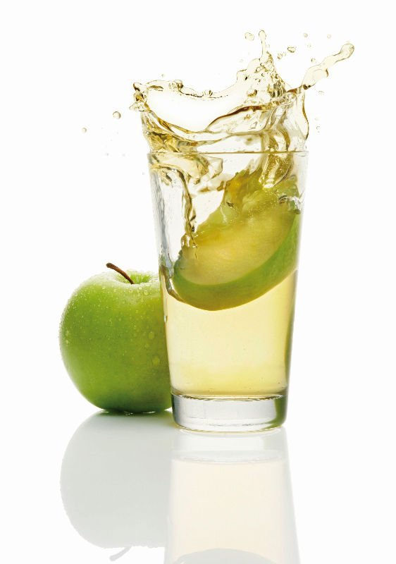
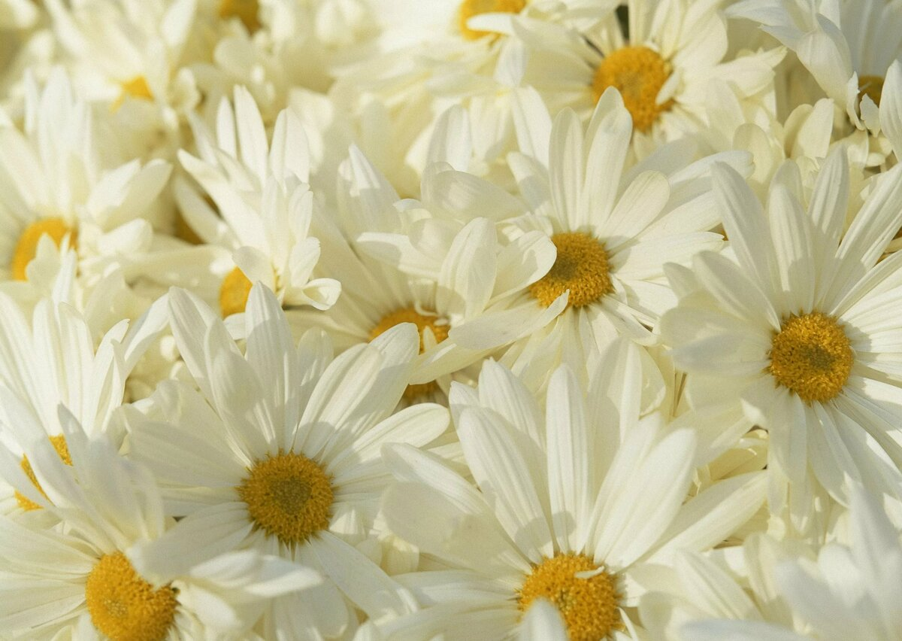
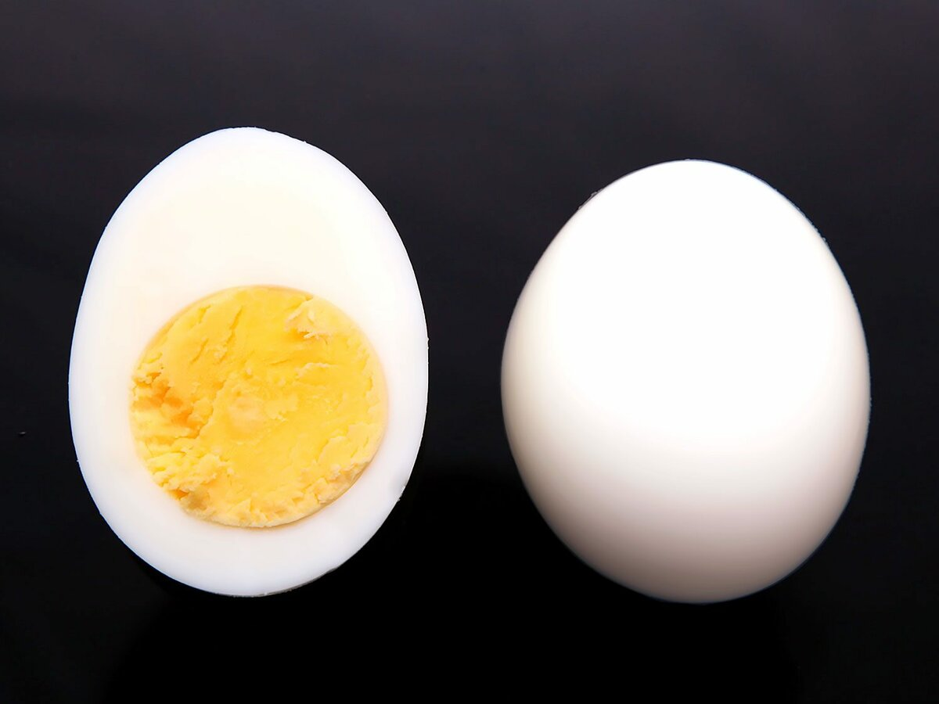

Slide 7
«Атмосфера Земли».

Slide 9
Строение атмосферы.
Название слоя | толщина | Особенности
Тропосфера
Стратосфера
Верхние слои атмосферы

Slide 12
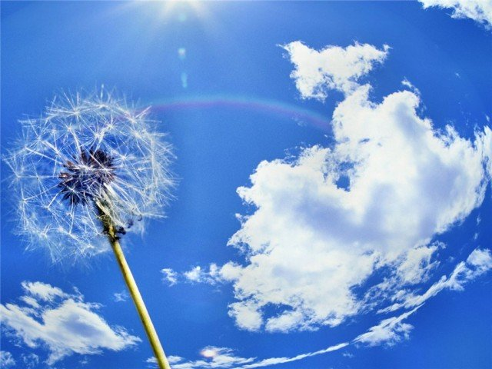
Есть ли, дети, одеяло, Чтоб всю Землю укрывало? Чтоб его на всех хватило, Да притом не видно было? Ни сложить, не развернуть, Ни пощупать, ни взглянуть? Пропускало б дождь и свет, Есть, а вроде бы и нет?!

Slide 13
1.Что является нижней границей атмосферы? а) земная поверхность б) уровень Мирового океана в) верхняя граница мантии г) верхняя граница тропосферы. 2.Какой газ преобладает в атмосфере? а) кислород б) водород в) азот г) углекислый. 3. В каком слое атмосферы содержится большая часть воздуха? а) в стратосфере б) в тропосфере в) в озоновом слое. 4. В каком слое атмосферы образуются облака, идут дожди, дуют ветры? а) в тропосфере б) в стратосфере в) в мезосфере.
5. В каком слое атмосферы содержится много озона? а) в тропосфере б) в стратосфере в) в мезосфере.

Slide 14
Домашнее задание
параграф 22
Наблюдать погоду в течение дня через 3 часа. Результаты записать в тетрадь.

